Slide 1
Cluster
150 Robots
5, 10 e 15 Grupos
100 Experimentos, 10000 Iterações, dt=0.01
daa = 2, dab = 5, alpha=1, ci=95%, world=40

Slide 2
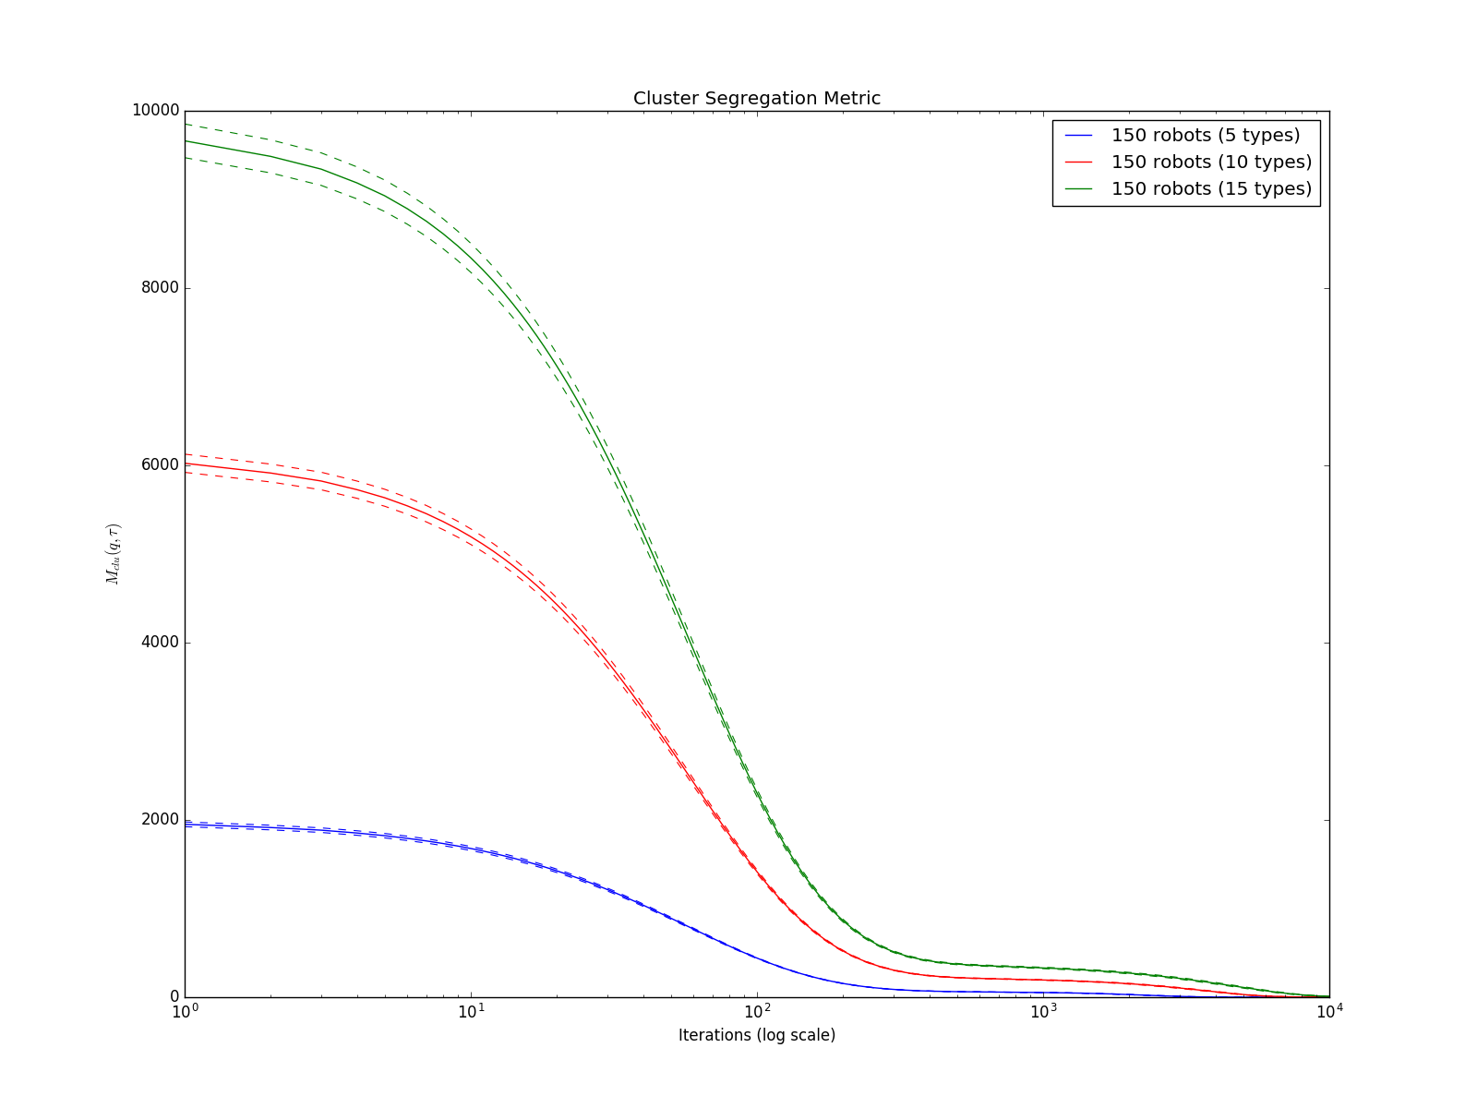
Cluster sem Ruido

Slide 3
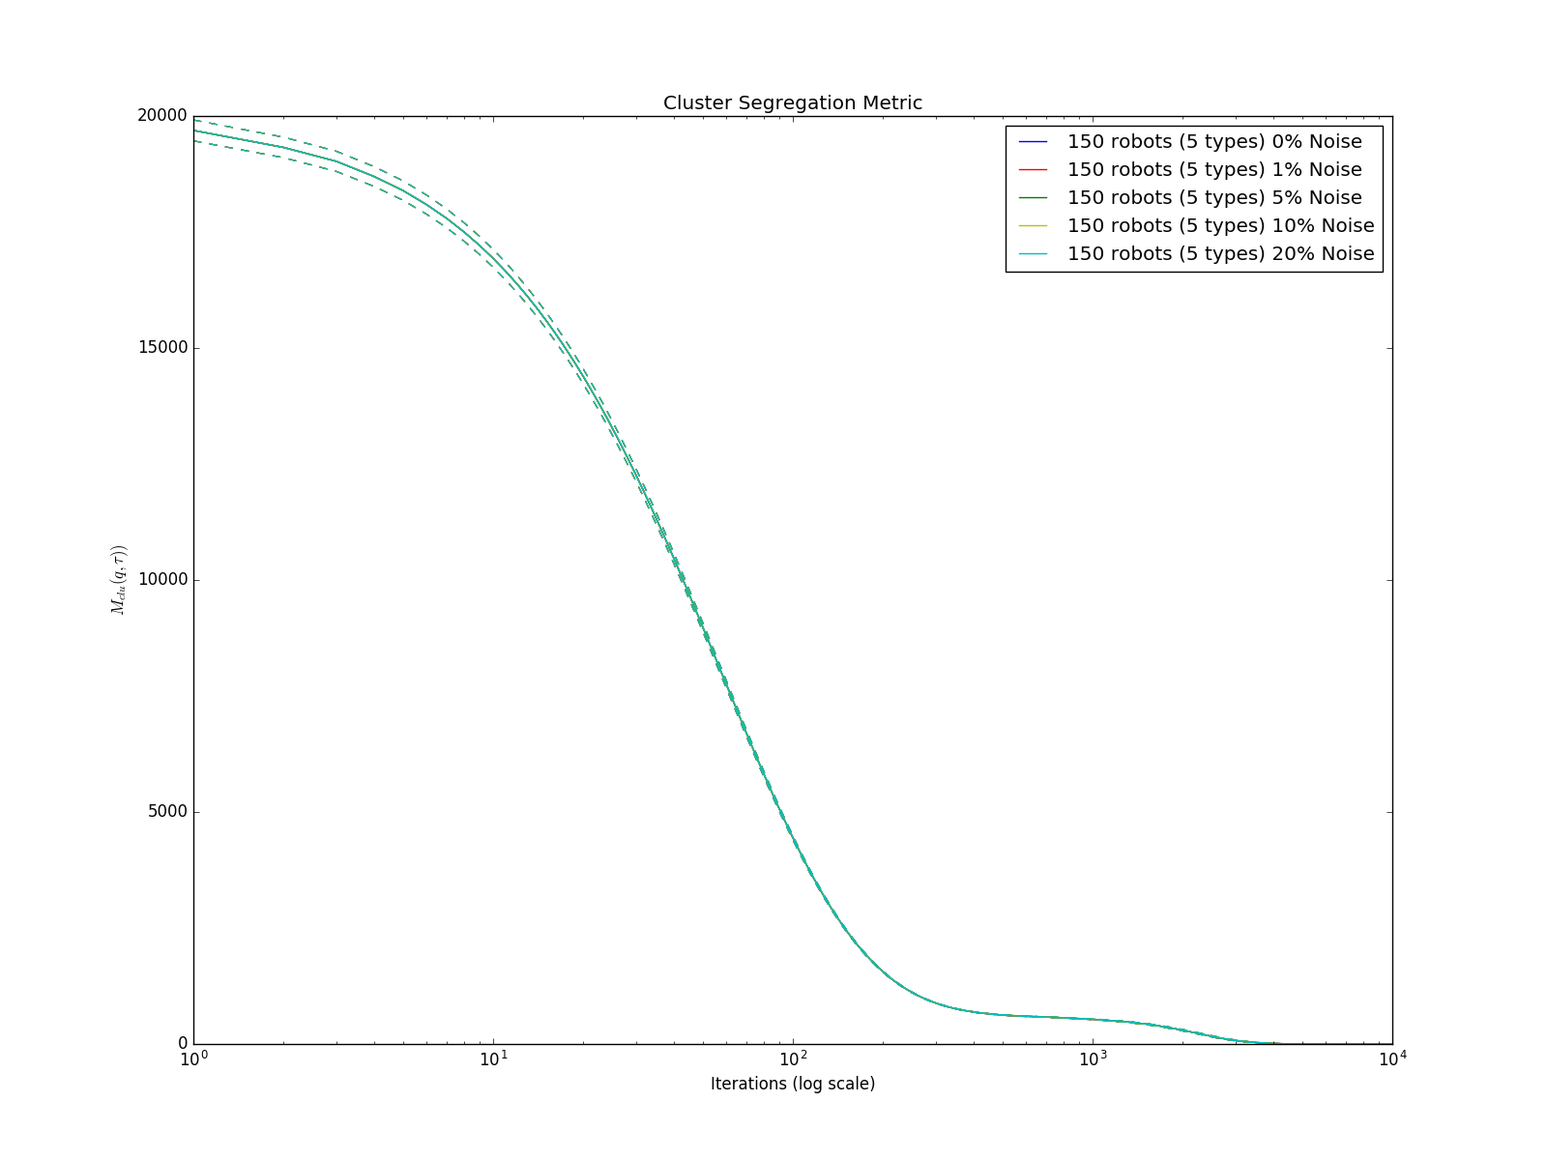
Cluster com Ruido

Slide 4
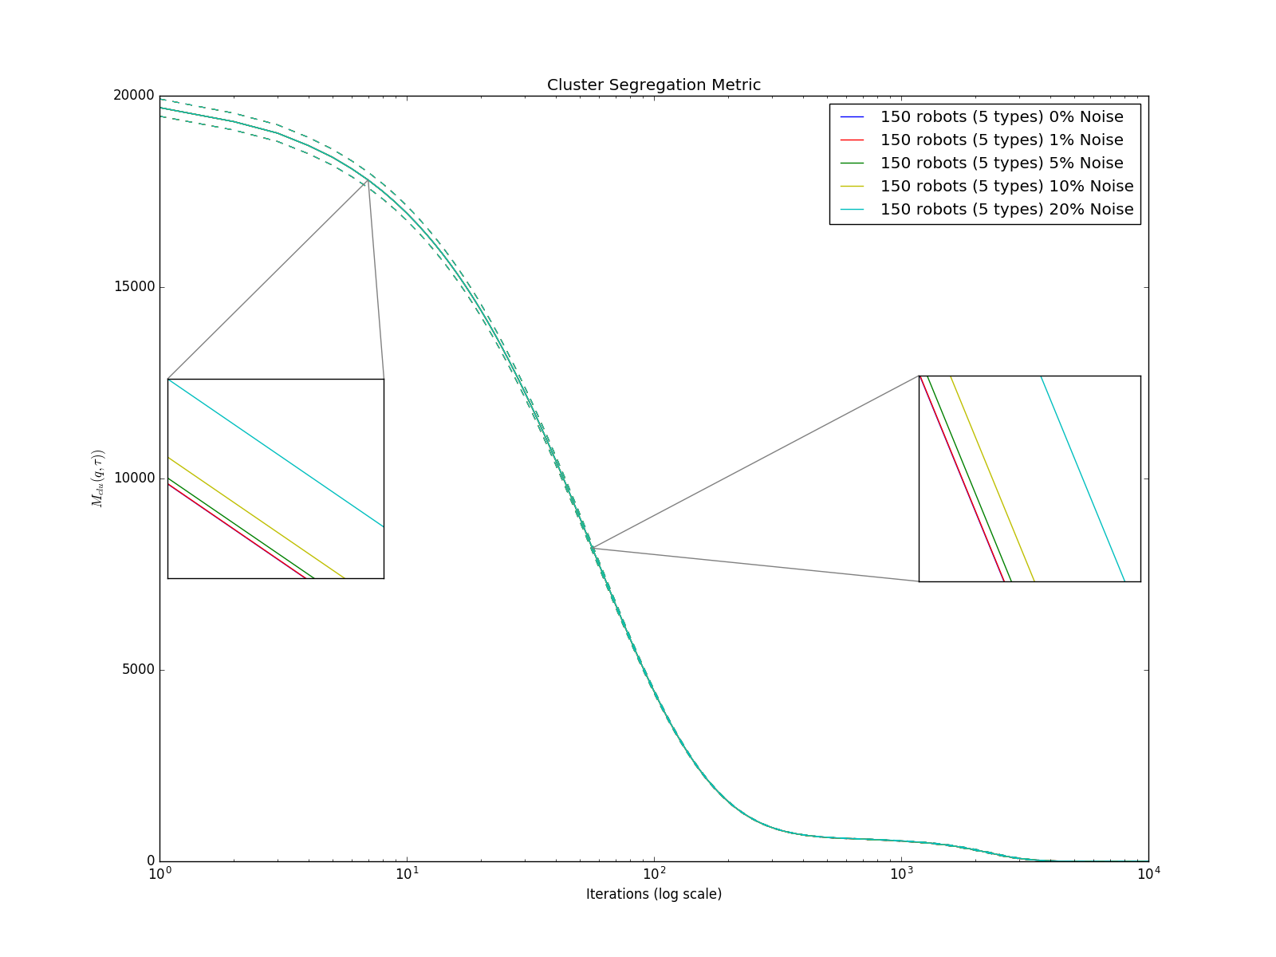
Cluster com Ruido

Slide 5
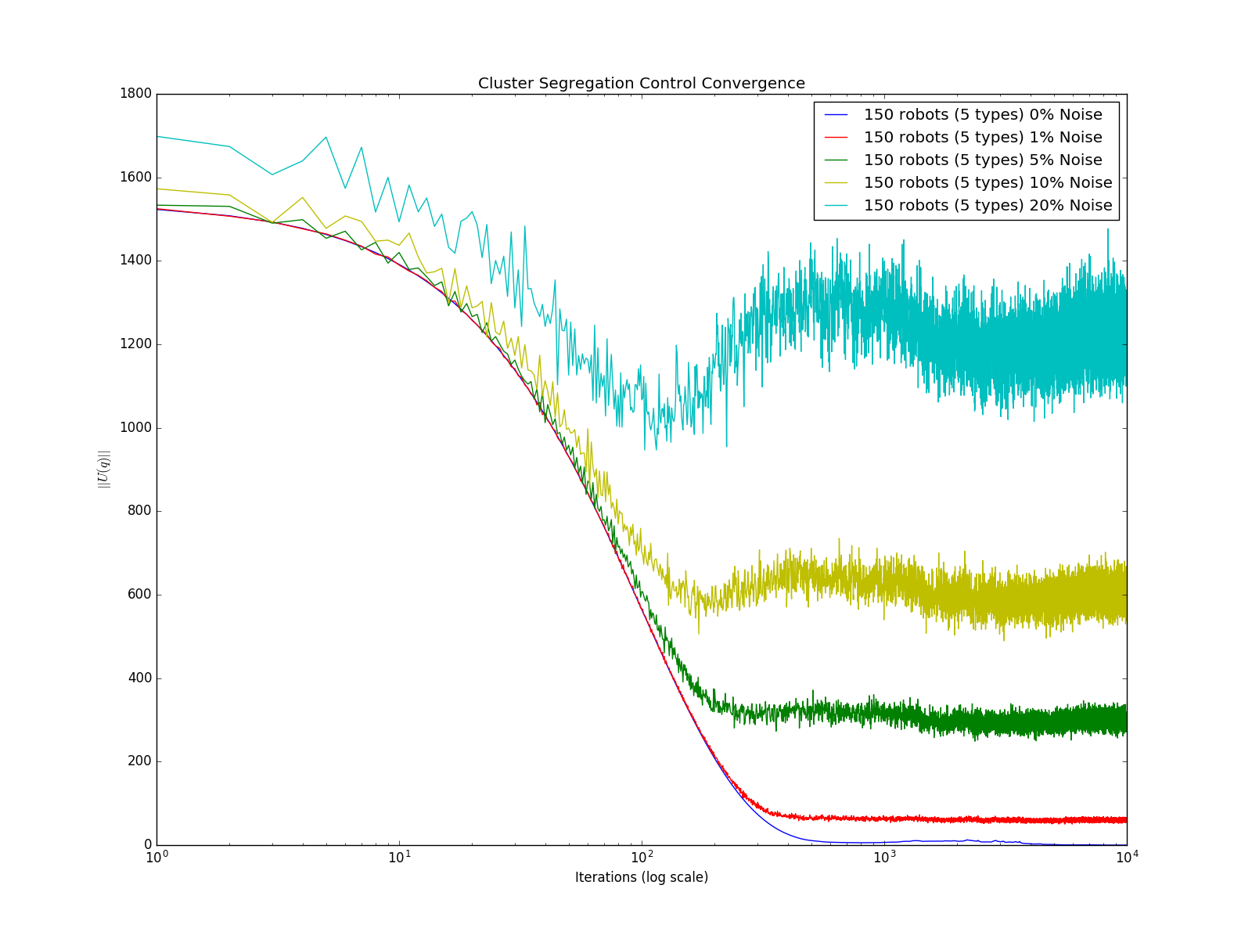
Cluster com Ruido

Slide 6
Radial
150 Robots
5, 10 e 15 Grupos
100 Experimentos, 10000 Iterações, dt=0.01
Daa = 5..10.., dab = 7.5, alpha=1, ci=95%, world=40

Slide 7
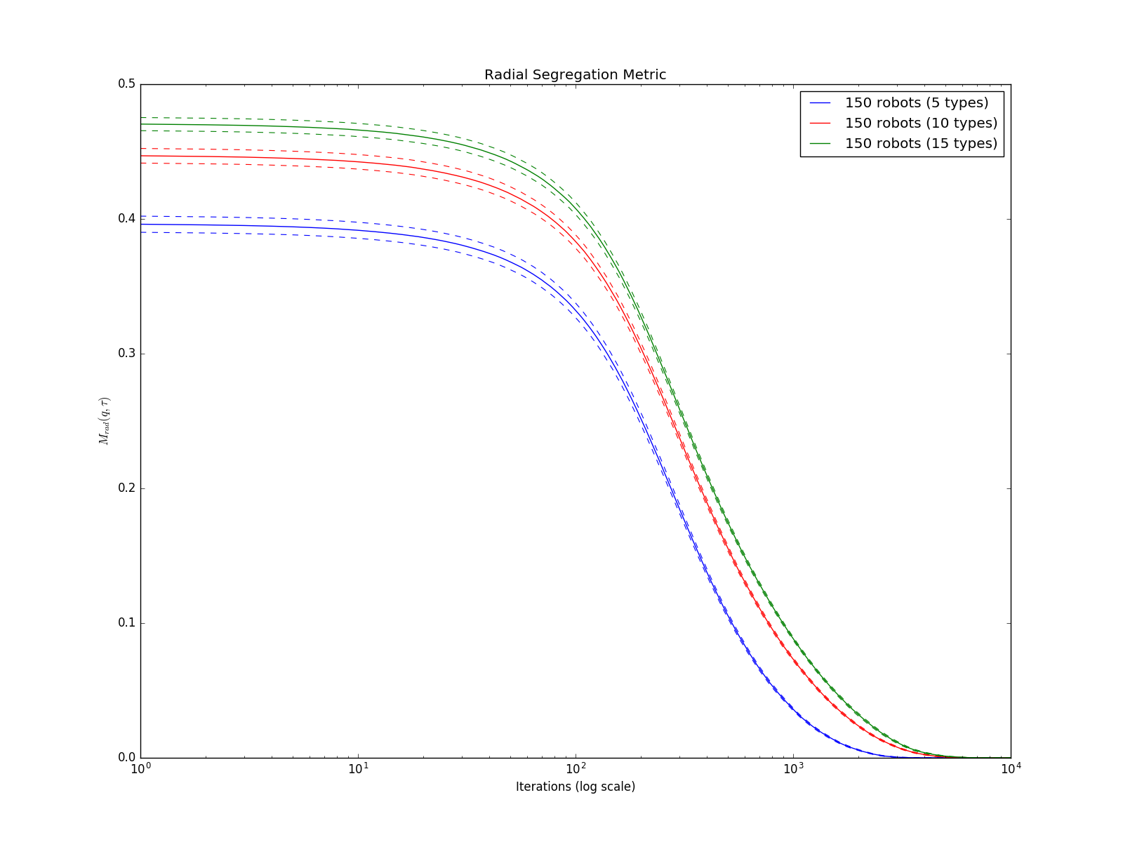
Radial sem Ruido

Slide 8
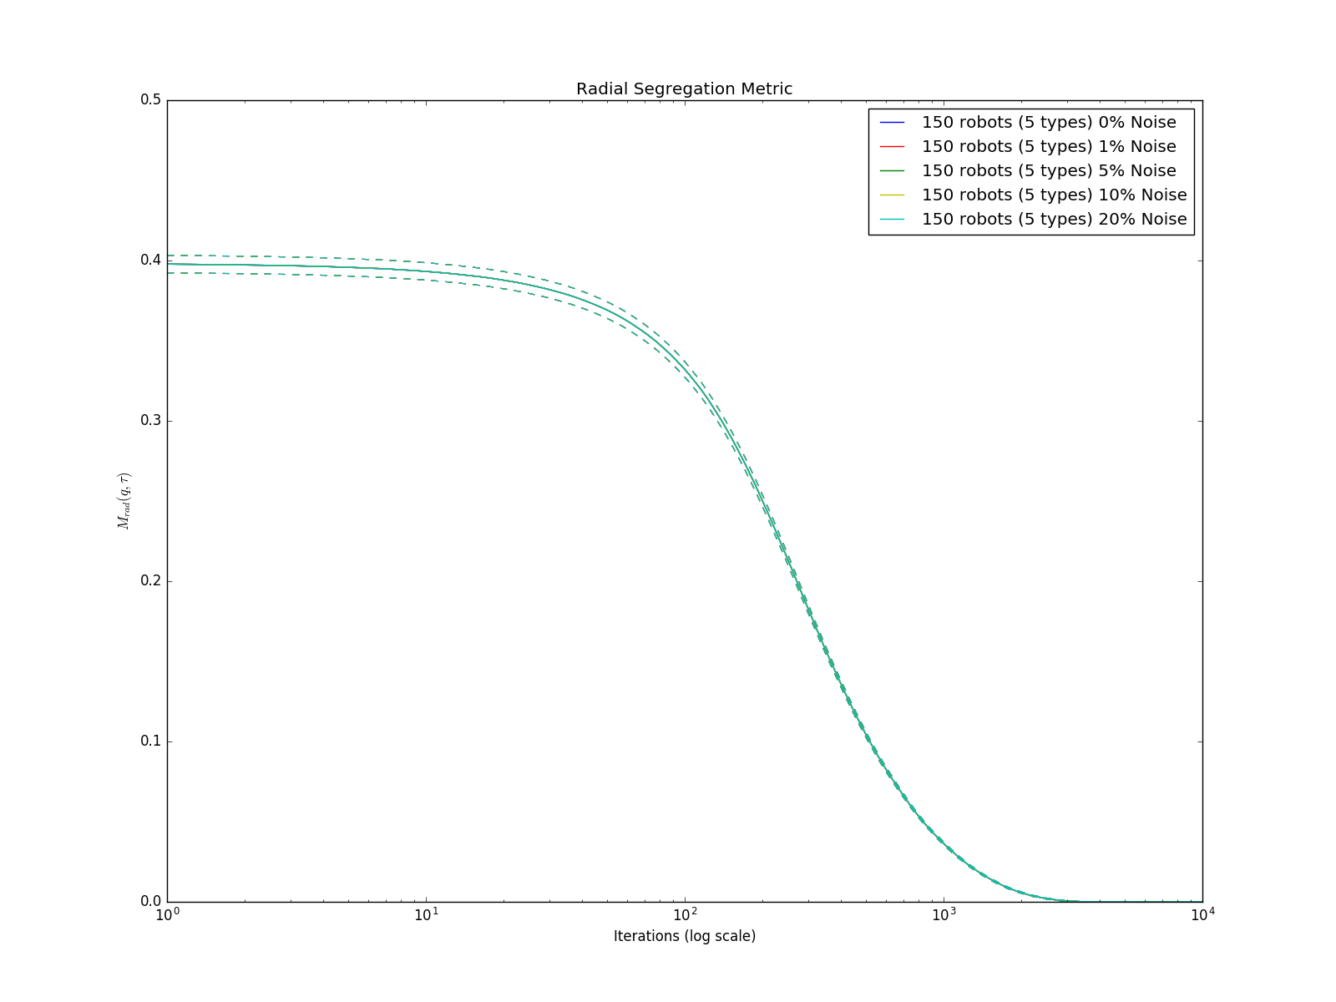
Radial com Ruido

Slide 9
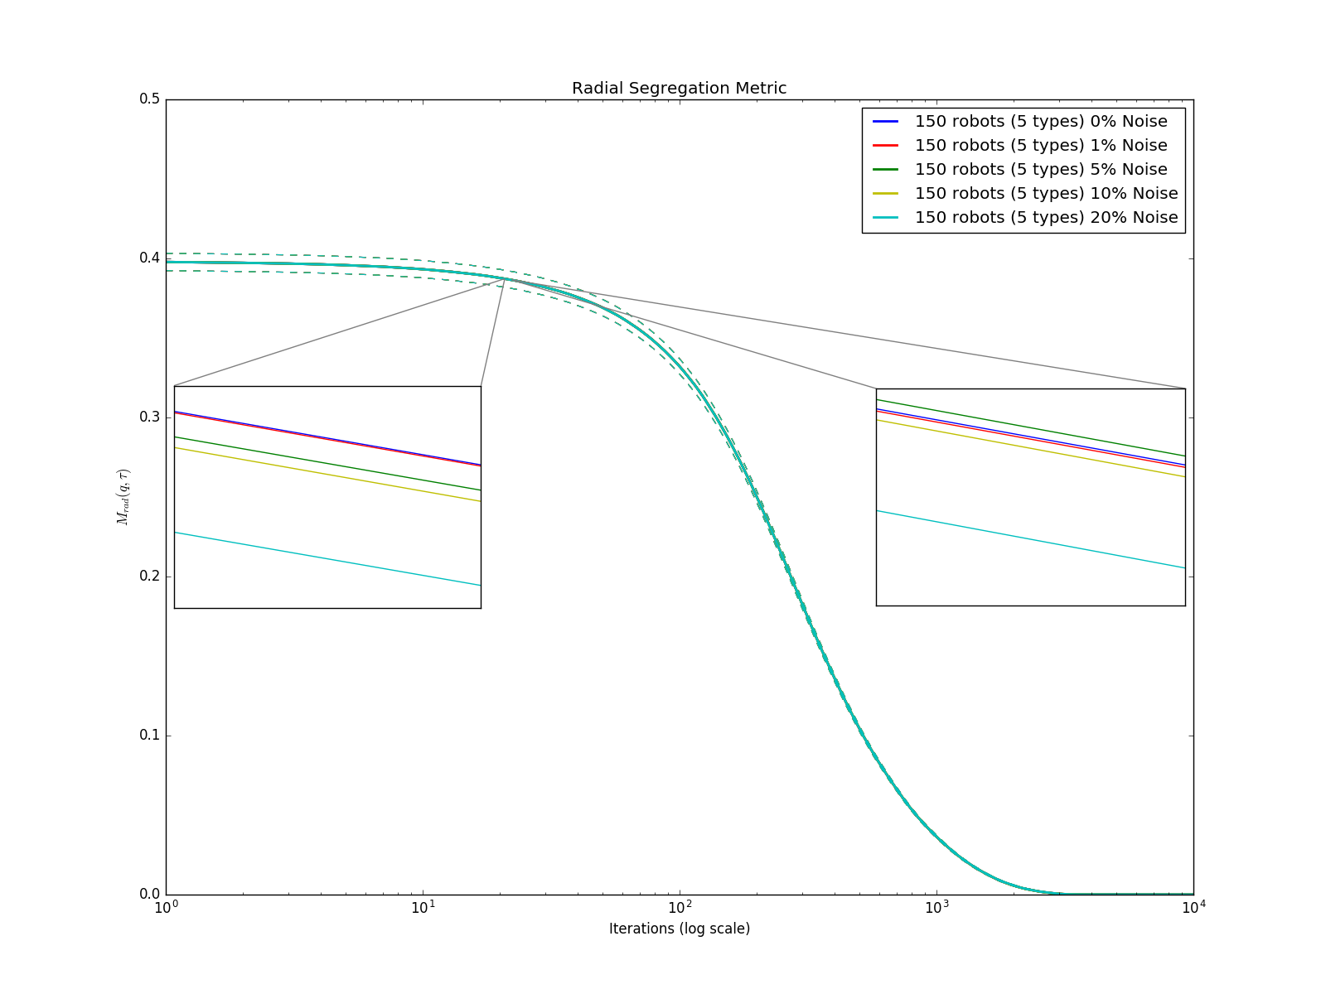
Radial com Ruido

Slide 10
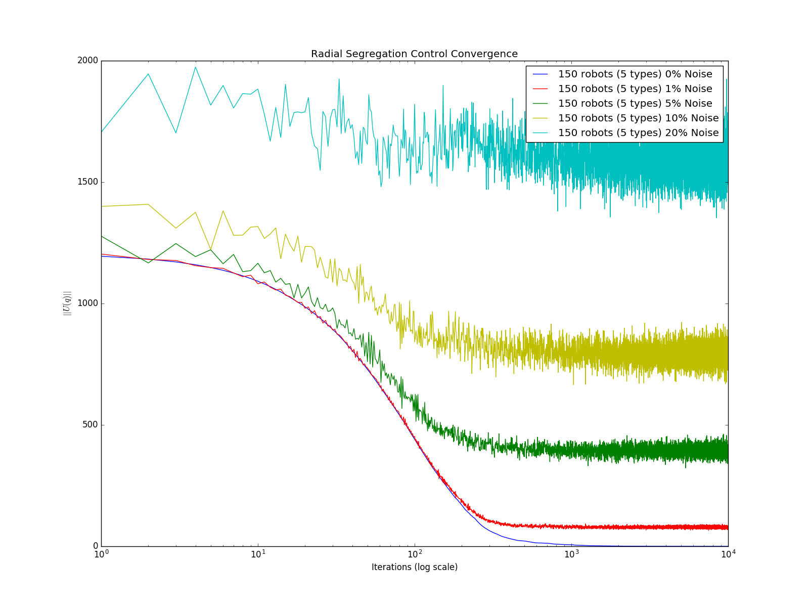
Radial com Ruido

